Slide 1
リリースノート

Slide 2
リリース項目一覧
Smart Construction Insightのアップデートについて、以下の日程・内容にてリリースをいたします。
サーバ停止は予定しておりませんが、一時的にアクセスしづらいなどの影響が考えられます。
（※リリース日程・時間帯・内容については、状況に応じ変更する場合がございます。予めご了承ください）
日程：
日本時間 3月4日(火) 18:00～20:00
以降のページにて、リリース内容のご説明を致します。

Slide 3
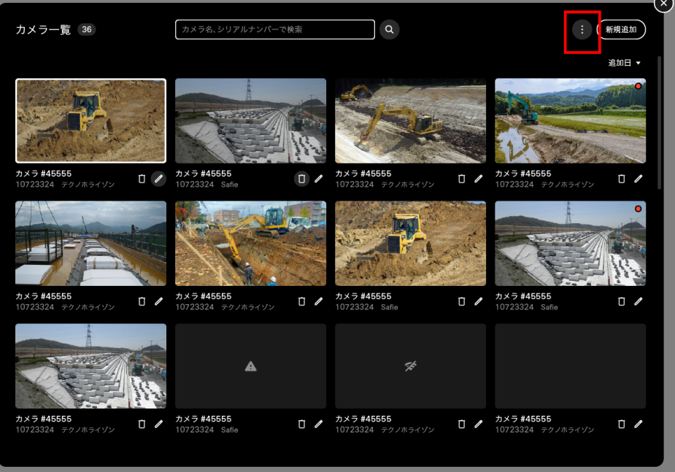
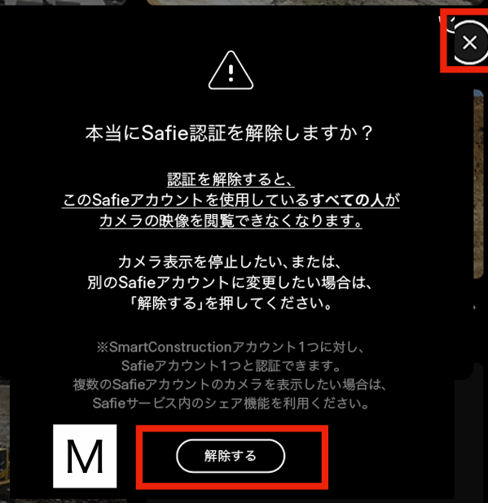
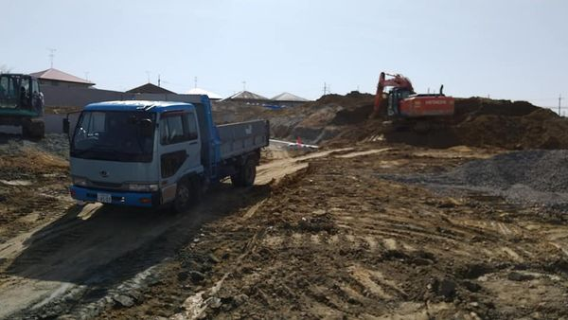
リリース項目一覧
NO. | 対象機能 | 概要
1 | カメラ一覧 画面 カメラ認証の解除ボタン 追加 | 概要：「カメラ認証の解除」ボタンを追加 詳細：カメラ一覧画面からカメラ認証の解除ができるようになりました。 「カメラ認証の解除」ボタンを押すと、カメラ認証の解除画面が開きます。 画像の通りに操作すると、カメラ認証を解除できます。
＜カメラ一覧画面＞
＜Safieカメラ認証の解除画面＞

Slide 4
EOF

